Slide 1
2022年の『ユリシーズ』 第７回読書会
新聞社の事務所の中心にて
小林 広直

Slide 2
ダブリンの中心に位置する新聞社
集英社文庫
『ユリシーズ』付録

Slide 3
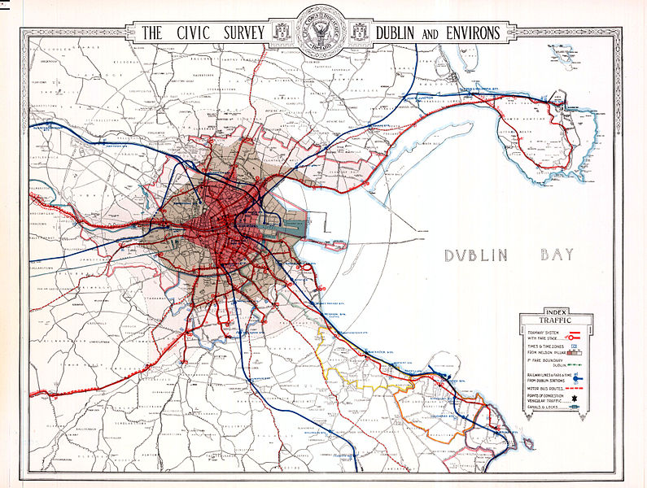
A map prepared in 1922-23 shows all of Dublin's lines of transportation, chiefly trains and trams. Source: Wikimedia Commons.
出典：http://m.joyceproject.com/notes/070007hibernianmetropolis.html

Slide 4
ジョイスの「計画表」より
「ヒルべニアの首都の中心にて」(U-Y 7.203)
IN THE HEART OF THE HIBERNIAN
METROPOLIS(U 7.1-2)
Heartは第六挿話の「器官」でもあった
心臓という具体と中心という抽象（象徴）
器官ーー肺臓(lungs)
学芸ーー修辞学(rhetoric)
色彩ーー赤(red)
象徴ーー編集長(editor)
技術ーー省略三段論法(enthymemic)

Slide 5
A map prepared in 1922-23 shows all of Dublin's lines of transportation, chiefly trains and trams. Source: Wikimedia Commons.
出典：http://m.joyceproject.com/notes/070007hibernianmetropolis.html

Slide 6
ダブリンの中心＝心臓(HEART)
「肺臓」から取り込んだ空気（風）を
中心である心臓が血液（赤）として周辺へ送り届ける
→周辺から中心、そして中心から周辺へ
→ダブリンの中心にある新聞社（フリーマンズ・ジャーナル）
→心臓と血液＝新聞社と新聞／新聞社と交通（路面電車／郵便）

Slide 7
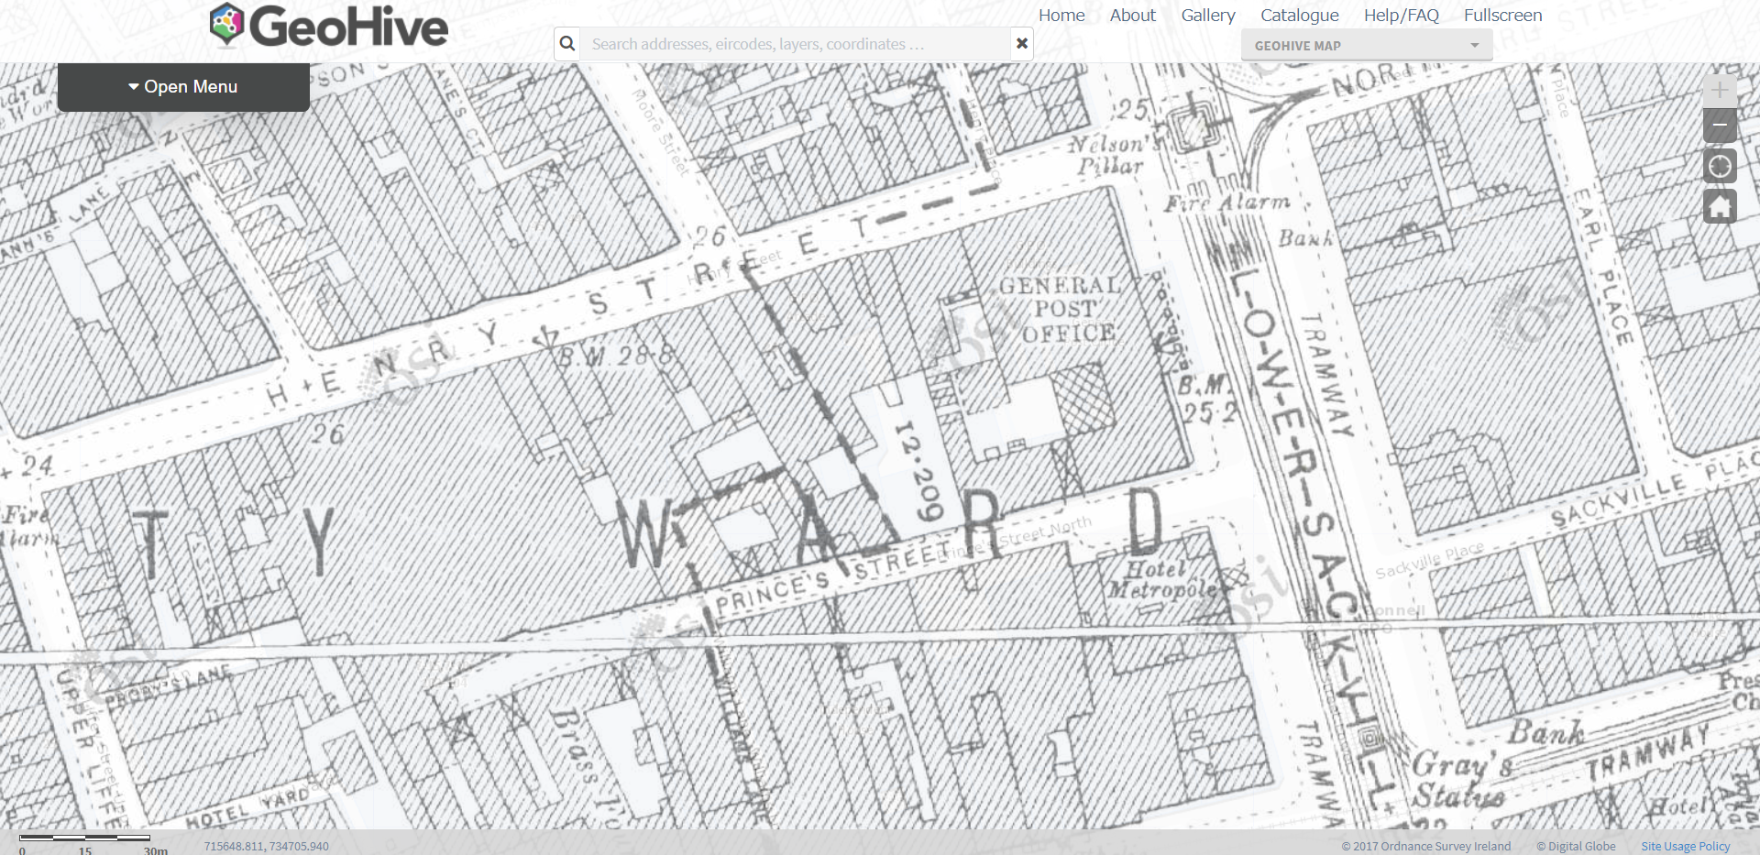

Slide 8
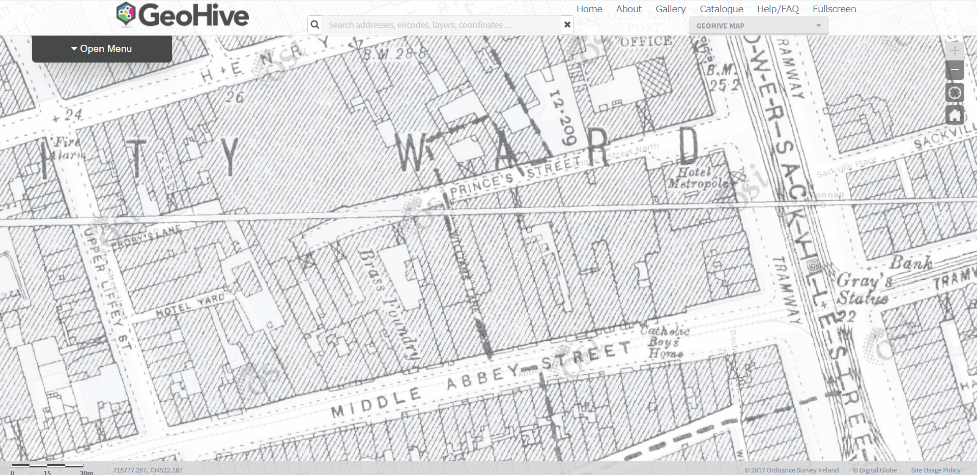

Slide 9
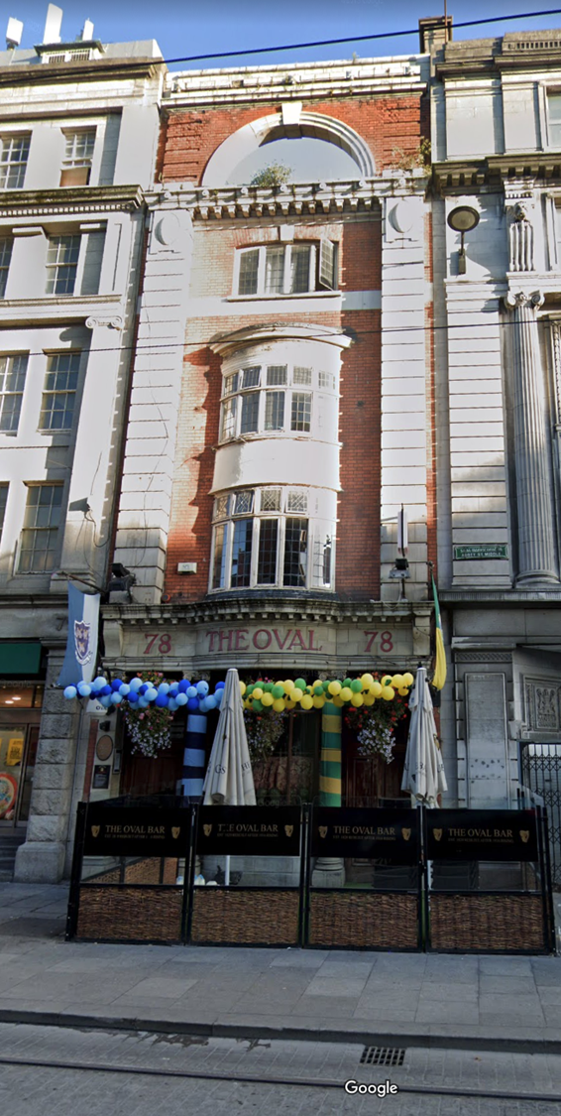
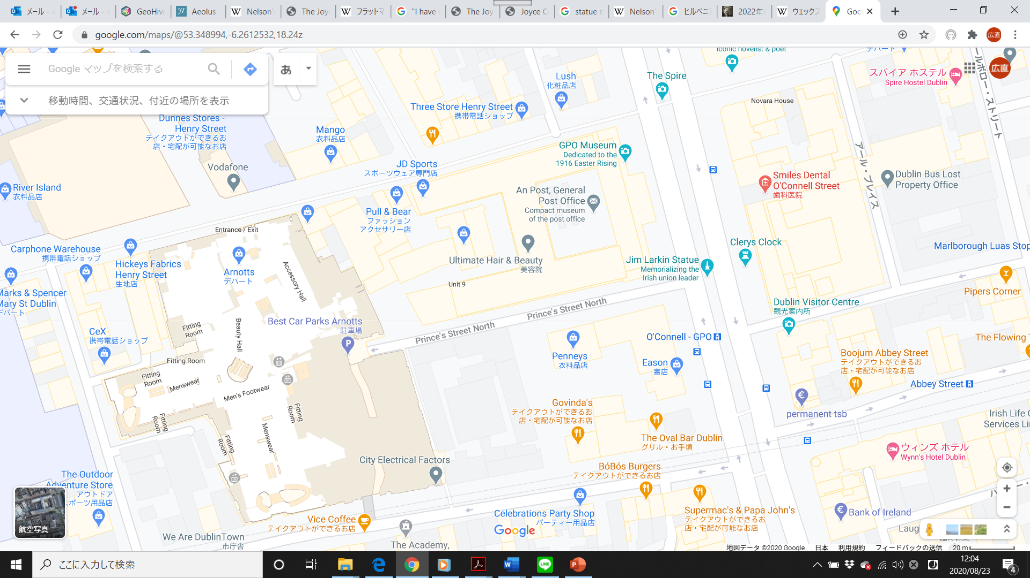
サイモンとネッドが向かう酒場、「オーヴァル」→

Slide 10
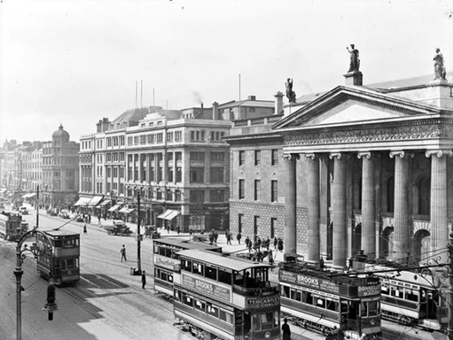
出典：https://www.pinterest.co.uk/pin/396457573438557653/

Slide 11
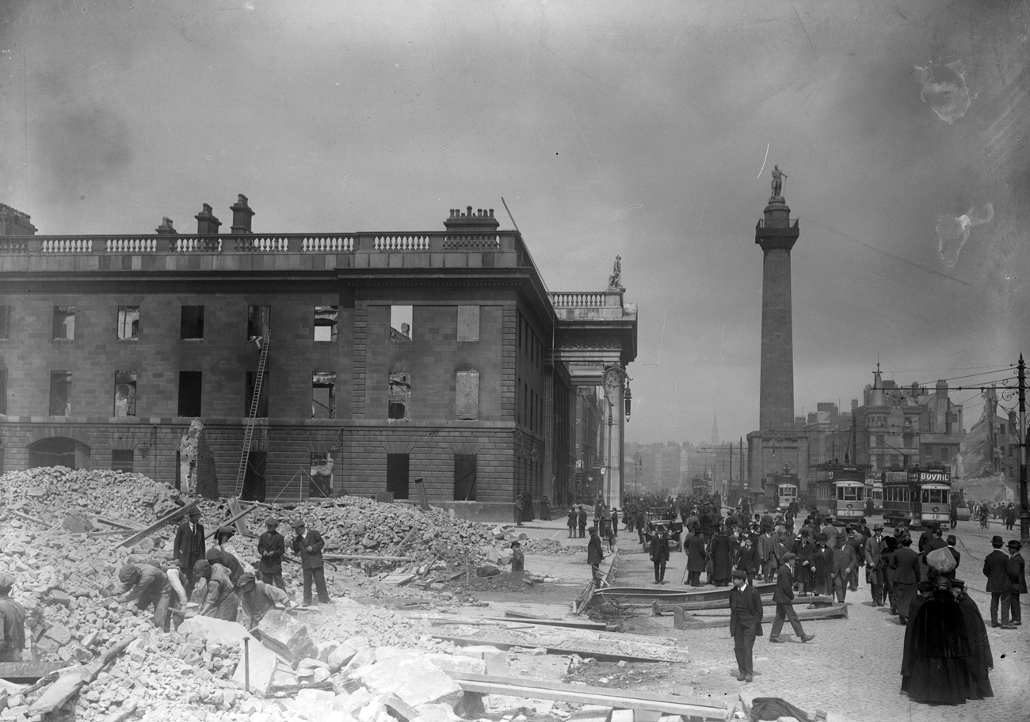
1916年のイースター蜂起
出典
https://www.rte.ie/centuryireland/index.php/articles/the-easter-rising-and-destruction-of-dublin

Slide 12
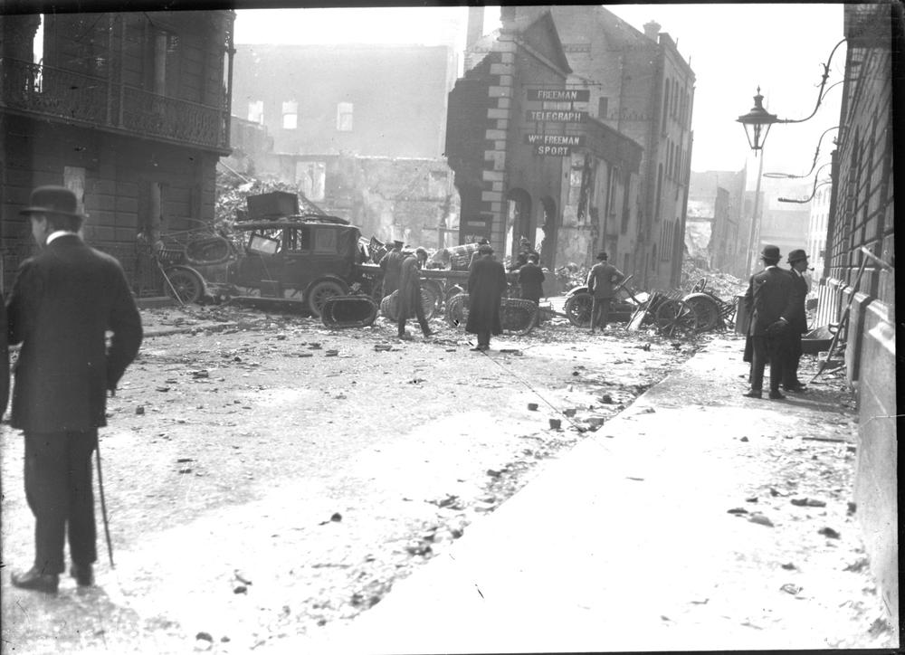
出典
https://www.independent.ie/irish-news/1916/words-of-the-rising/out-of-step-dublin-newspapers-reaction-to-the-rising-34452956.html

Slide 13
新聞社の事務所の中心にて
「着任したばかりのアイルランド長官（総督を補佐して行政を司る）キャヴェンディッシュと次官バークがフィーニックス公園内の公邸へ帰る途中、無敵革命党の一味に襲われ刺殺された事件。無敵革命党はフィニア会の過激分子の分派」（集英社訳、571頁）
編集長、マイルズ・クロフォード
ガラハーの「フェニックス公園殺人事件」のスクープについて熱弁する
――ほいほいっと向うさんに送ってやったわけだ、とマイルズ・クロフォードが言った。血みどろの歴史をまるごとな(the whole bloody history) 。
悪夢だ、おまえが決して目覚めることのない。(U-Y 7.237)
→歴史は、と、スティーヴンは言った。僕が目覚めようとしている悪夢なんです。(U-Y 2.66)

Slide 14
歴史とジャーナリズム
ーー歴史だ！ と、マイルズ・クローフォードががなる。［中略］これでやっこさん［＝ガラハー］はのしあがった。［中略］それがブン屋稼業よ。それが才能よ。［中略］
ーーこけ脅しジャーナリズムの父だろ、と、レネハンがまぜっ返す。かつまたクリス・カリナンの義兄弟。(U-Y 7.237)
〇歴史とジャーナリズムの対比

Slide 15
ジャーナリズム
「毎日の」出来事の積み重ねが歴史になる
出来事の集積としての歴史
journal 『リーダーズ』
１ a 日録、日誌、日記(diary)
b ((会議の))議事録
c 日刊新聞、新聞、定期刊行物、雑誌
〇語源
古期フランス語 journal 毎日（の）＜後期ラテン語diurnālis 毎日の

Slide 16
新聞、あるいはジャーナリズムの限界
記者も弁護士も現代には骨のある奴がいないと嘆くクローフォードに対して、J・J・オモロイは言う
その日は足れりが新聞なりだよ(U-Y 7.240)
Sufficient for the day is the newspaper thereof. (U 7.736)
Don Gifford 144 マタイによる福音書第６章第３４節
「だから、明日のことを思い煩ってはならない。明日のことは明日自ら思い煩う。その日の苦労は、その日だけで十分である(Sufficient unto the day is the evil thereof)」
→新聞はその日「１日」しか扱うことができない
→新しいこと(news)で紙面を埋める新聞(newspaper)

Slide 17
クロフォードの「歴史」
――おれはこの目で見たんだ、と、編集長は得意満面。その場にいたんだ。(U-Y 7.237)
I saw it, the editor said proudly. I was present. (U 7.679)
しかし、クロフォードが見たのは、あくまでガラハーがスクープをした瞬間のこと
これもまたひとつの歴史的出来事かもしれないが、「フェニックス公園殺害事件」を直接「見た」 わけではないし、「その場にいた」わけではない
→「事件は会議室で起きてるんじゃない！ 現場で起きてるんだ！！」by 青島刑事：『踊る大捜査線 THE MOVIE』（１９９８年）

Slide 18
ジャーナリストの傲慢(pride)
ガラハー、あいつこそ新聞記者だった。ブン屋だった。どうやって名を揚げたか知ってるか？ 教えてやろう。あれほど見事な抜け駆け記事はない。あれは、八一年、五月六日、無敵党の時代、フィーニクス公園の殺人事件だ、まだきみ[＝スティーヴン]は生まれておらんだろうな。(U-Y 7.235)
→しばしば私たちが陥ってしまいがちな罠／錯覚
→しかし、「フィーニクス公園の殺人事件」が起きたのは、１８８２年５月６日であり、スティーヴン／ジョイスは１８８２年２月２日生まれだから、「まだきみは生まれておらん」は（厳密に言えば）間違い

Slide 19
いじわるなジョイス
「歴史」を「見た」と語る編集者の記憶が間違いだらけ
→cf: 第２挿話（学芸は「歴史」）のディージー校長
「［アイルランドはユダヤ人を］断じて入れてやらなかった」(U-Y 2.69)
→記憶は曖昧であるからこそ、私たちは日々のことを記録に残す＝journal
→では、風のように過ぎ去っていく「その日」１日のもの＝journalを「歴史」≒物語(history / histoire)に変えるものはなにか？

Slide 20
あれ以来、おれはあのときの妙な間合いを思い返しては、いつも思う。あの小さな仕草、それ自体は些細な仕草、あの一本のマッチを擦ったそのことが、自分たち双方のその後の針路を決めたのだ。(U-Y 7.241)
I have often thought since on looking back over that strange time that it was that small act, trivial in itself, that striking of that match, that determined the whole aftercourse of both our lives. (U 7.763-65)
→Don Giffordによれば、この語り口はディケンズ的(146)
→「些細な」ものを見逃さないこと、その「小さな」出来事が「その後の針路」を決定づける出来事になる契機を見逃さないこと
→そして、それを繰り返し考え続けること(I have often thought since)
→全体と部分、あるいはthe whole bloody historyとthe whole aftercourse of both our livesの連続性

Slide 21
あれ以来、おれはあのときの妙な間合いを思い返しては、いつも思う。
retrospective arrangement (U 6.150)
→この言葉は、（表現を変えながら）何度も反復される
U 10.783 / U 11.798 / U 14.1044 / U 15.443 / U 16.1401 / U 17.1907
☆柳瀬訳 第６挿話１６１頁 「回顧整理」
ーーダン・ドースンの演説は読んだかね？ マーティン・カニンガムが訊く。
ーーいや、まだ、デッダラス氏が言った。何に載ってる？
ーー今朝の新聞です。
ブルーム氏はポケットから新聞を取り出した。［中略］
ーーいや結構、デッダラス氏は即座に言った。あとで見せてもらおう。
→「回顧整理」する読者は、この時の「些細な」出来事が、デッダラスを新聞社に運んだ、と理解できる

Slide 22
1904年6月16日（木）のジャーナルとしての『ユリシーズ』
1904年6月16日 ジョイスは将来の妻となるノーラと初めてデートをする
→その「些細な」出来事が、「回顧整理」される
→journalは「回顧整理」され、歴史という物語(history)が織り上げられる
→「もしピュロスがアルゴスで一老婆の手に掛って斃れていなかったなら［中略］織るがいいさ、空談を織る者(Weave, weaver of the wind)」(U-Y 2.51)
→「空談を織る者」(U-Y 1.41)
→「たった一日の詳細を記録することで、平凡な生活に潜む驚異的な要素を解き放つことができ、ありふれたものが驚嘆すべきものになると信じていたのである」（デクラン・カイバード『『ユリシーズ』と我ら』、24頁）

